Slide 1
Hálózati adminisztráció
Windows
MIN7B6I - MIN2B1

Slide 2
NetBIOS nevek
NetBIOS over TCP/IP = NBT
Egyszintes névtér
Egyedi nevek, max. 16 karakter
Azonosítás szórt üzenetekkel
Névfeloldás: név-cím összerendelések tárolása és visszakeresése (csak IPv4)
Notes:
Network Basic Input Output System
Windows 2000 előtti gépeknél valamint egyes alkalmazásoknál gépek azonosítására és erőforrások elérésére szolgál
Pl. NET parancssori segédprogramok

Slide 3
NB Névfeloldási módok osztályozása a névfeloldás helye szerint
Helyi: gyorsítótár (ált. 10 percig tartja meg)
Helyi: LMHOSTS fájl
  %SYSTEMROOT%\SYSTEM32\DRIVERS\ETC
  Kézi feltöltést igényel → csak kis és ritkán változó hálózatban
WINS kiszolgálóval
  Regisztrálja az ügyfelek NetBIOS neveit meghatározott időre (lease time), és ügyfél kérésre névfeloldást végez.
Üzenetszórással, router nem továbbítja
Notes:
LMHOSTS létrehozása
http://www.jakeludington.com/windows_7/20100924_how_to_edit_windows_7_lmhosts_file.html
A %SYSTEMROOT%\SYSTEM32\DRIVERS\ETC könyvtárban csak egy mintaállomány van (LMHOTS.SAM).
WINS – Windows Internet Name Service, Server operációs rendszer kell hozzá

Slide 4
Munkamenetek WINS kiszolgálóval
Névbejegyzés:
  Ügyfélgép indításkor->IP+név->WINS (címbérlet)
Névmegújítás
Névfelszabadítás lejár a címbérlet
Névfeloldás

Slide 5
NB Névfeloldási módok osztályozása a konfigurációs besorolás szerint
B-csomópont (broadcast) - nagy forgalmat generál a helyi hálózatban
P-csomópont (peer-to-peer) – az ügyfél a WINS szerverhez fordul
M-csomópont (mixed) – először a B-node, és ha az sikertelen, akkor P-node
H-csomópont (hybrid) – először P-node, és ha az sikertelen, akkor B – node. Alapértelmezett.
Notes:
A H-node biztosítja a legjobb teljesítményt, ezért ez az alapértelmezett.
A WinS integrálható a DNS-sel is.
DHCP konfigurálásnál: DHCP 046 WINS/NBT node type

Slide 6
LLMNR
Link Local Multicast Name Resolution
IPv4 és IPv6 támogatás
Csak a helyi alhálózaton belül
Fordított lekérdezés is lehetséges
NetBIOS over TCP helyett
Lépések
  DNS lekérdezése. Ha nincs DNS kiszolgáló vagy nem válaszol, akkor LLMNR.
  Az állomás UDP csomagot küld csoportos címzéssel a helyi hálózatra.
  Ha a keresett gép támogatja az LLMNR-t, akkor egycímes üzenetben küldi az IP címét a lekérdező gépnek
Notes:
Kapcsolati szintű csoportos névfeloldás

Slide 7
DNS
A Windows tartomány neve azonos kell legyen a DNS tartománynévvel
Ismétlés: DNS névfeloldás menete
DNS gyorsítótár ügyfél gépen
  Lekérdezés: ipconfig /displaydns
  Ürítés: ipconfig /flushdns
DNS gyorsítótár kiszolgáló gépen
  mmc konzolról
Negatív gyorsítótárazás
Notes:
Negatív gyorsítótárazás: ha egy névfeloldás sikertelen (negatív), ez 5 percig megmarad a gyorsítótárban, ez időtartamon belül bejövő újabb lekérdezésre a cache ad választ.
Ha egyik kiszolgáló se érhető el egy lekérdezés során, akkor 30mp-ig a gyorsítótár ad negatív válaszokat minden újabb lekérdezésre.
Névfeloldás menete:
http://www.youtube.com/watch?v=hcaJ1Vp_Ntg&feature=related

Slide 8
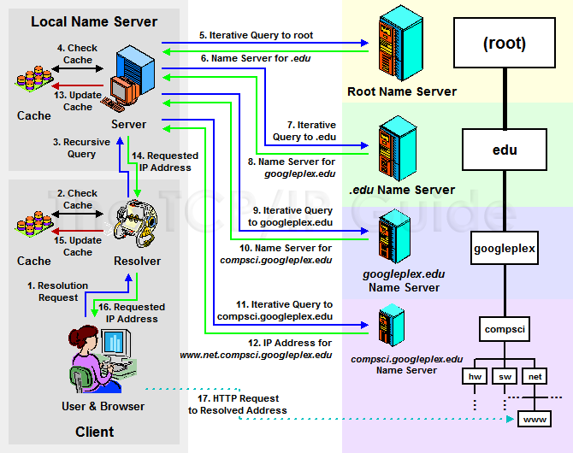
DNS névfeloldás www.net.compsci.googleplex.edu”
Forrás: http://www.tcpipguide.com/free/t_DNSNameResolutionProcess-2.htm

Slide 9
DNS zóna
Az adatok visszakeresésének iránya alapján
  Címkeresési zóna (Forward Lookup Zone)
  Névkeresési zóna (Reverse Lookup Zone)
Szervezési szempontból
  Szabványos elsődleges (Standard Primary)
  Szabványos másodlagos (Standard Secondary)
  Helyettes zóna (Stub)
Notes:
A DNS fa egy része, amit akiszolgáló önálló egységként kezel. A névkiszolgáló felelős a hozzá delegált zóna összes nevének feloldásáért.
Szervezési szempontból
Szabványos elsődleges (Standard Primary)
Ez az eredeti, ennek a másolata kerül majd a másodlagos zónákba replikációval. Ez módosítható.
Szabványos másodlagos (Standard Secondary)
Az elsődleges másolata, csak olvasható. Cél a terhelés elosztása.
Helyettes zóna (Stub)
Csak néhány rekordot (NS, SOA) tartalmaz, amiből beazonosíthatók a zóna tényleges DNS kiszolgálói.

Slide 10
DNS kiszolgáló típusok
Elsődleges (Primary)
Másodlagos (Secondary)
Gyorsítótárazó (Cache-only)
Notes:
Elsődleges
Ő a zóna tulajdonosa, felelős az adatok karbantartásáért. Itt módosíthatók az adatok. Amennyiben a DNS adatbázist integráljuk az AD-vel, akkor a több főkiszolgálós replikáció miatt mindegyik kiszolgáló elsődleges lesz a tartományon belül.
Másodlagos
Feladata a kiszolgálás az elsődleges szerver kiesése esetén. Másolatot tartalmaz, meghatározott időközönként (ld. SOA rekord) zónaátvitelt kezdeményez az elsődleges kiszolgálóról. Ha nem volt változás, akkor nincs zónaátvitel. Csak a változást veszi át.
Gyorsítótárazó
Nem tárol zónákat, csak a gyorsítótárazást végzi kiszolgáló oldalon.

Slide 11
Zónaadatok tárolása
Szöveges fájlokban (szabványos)
%SYSTEMNROOT%\SYSTEM32\DNS\*.DNS
Címtárba integrálva (MS megoldás)
A DNS kiszolgáló a tartományvezérlőn kell legyen. Megvalósítható a zónák és a címtár egységes replikációja.

Slide 12
Gyakran alkalmazott rekord típusok
SOA (Start Of Authority)
A (Address) – AAAA (IPv6)
NS (Authoritative Name Server)
CNAME (Canonical Name)
MX (Mail Exchange)
PTR (Pointer)
SRV (Service locator)
AD-vel integrált DNS kiszolgálón:
WINS
Notes:
SOA (Start Of Authority)
A zóna első rekordja. Időzítés, sorszám, rendszer neve, TTL- az ügyfelek mennyi ideig tárolhatják.
A (Address)
Összetartozó nevek és IP címek a címkeresési zónában.
NS (Name Server)
A zónán belüli további névszerevrek azonosítására és delegált zóna névszerverének megadására.
CNAME (Canonical Name)
Álnevet, másodlagos nevet rendel egy IP címhez a címkeresési zónában.
MX (Mail Exchange)
Levelező kiszolgáló és a kiszolgáló prioritása. Minél kisebb a szám, annál nagyobb a prioritás. A második, sokadik csak akkor lesz használva, ha a sorban előtte levők nem elérhetőek. Azonos prioritás esetén véletlenszerű a választás.
PTR (Pointer)
Egy nevet ad meg IP cím alapján névkeresési zónában.
SRV Service locator Generalized service location record, used for newer protocols instead of creating protocol-specific records such as MX.
AD-vel integrált DNS kiszolgálón:
WINS
http://en.wikipedia.org/wiki/List_of_DNS_record_types

Slide 13

Parancssori alapok
Cmd.exe
Segítségkérés: help
help parancs
parancs /?

Slide 14
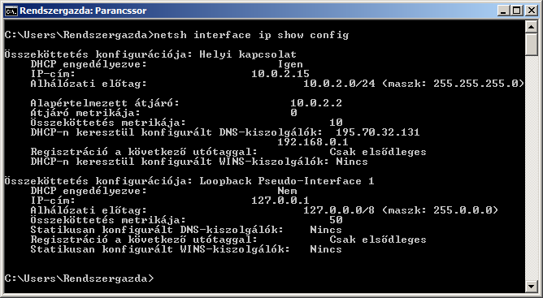
netsh – konfiguráció lekérdezése
Notes:
A netsh áttekintése: http://technet.microsoft.com/hu-hu/library/cc778925%28WS.10%29.aspx

Slide 15
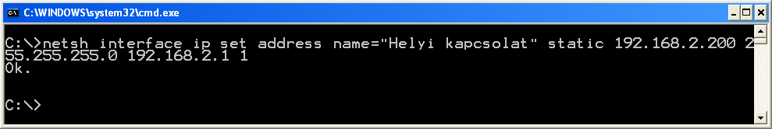
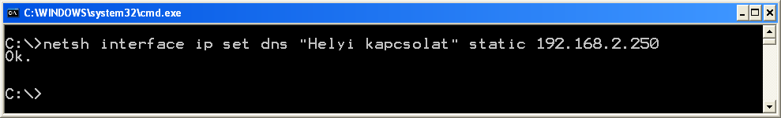
Statikus IP cím és DNS kiszolgáló cím beállítás

Slide 16
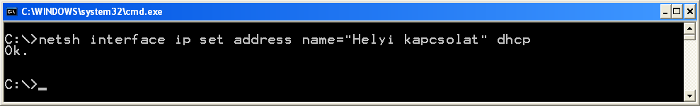
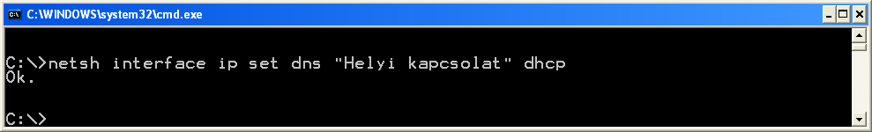
IP cím és DNS kiszolgáló adatainak kérése DHCP-n keresztül

Slide 17
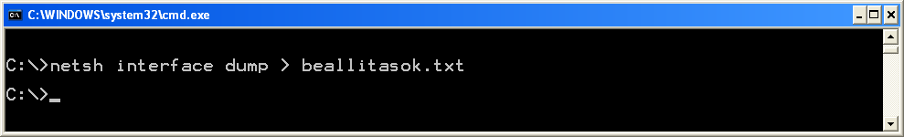
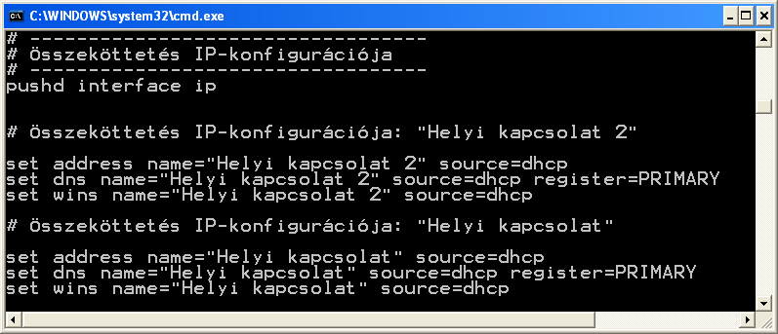
Beállítások lementése
Notes:
pushd lementi az aktuális kontextust egy first-in-last-out (FILO) verembe
popd visszaolvassa

Slide 18
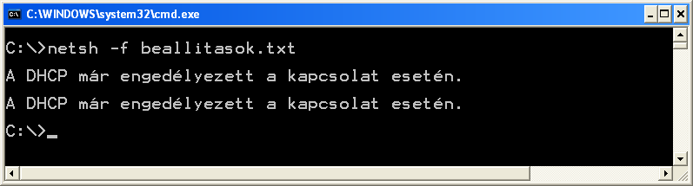
Lementett beállítások újbóli alkalmazása

Slide 19
TCP/IP jellemzők beállítása konzol felületen₁
IP cím lekérdezése konzolon
ipconfig /all
/renew
/release
netsh interface ip set address name="Helyi kapcsolat 2" source=static addr=192.168.2.3 mask=255.255.255.0 gateway=192.168.2.1 1

Slide 20
TCP/IP jellemzők beállítása konzol felületen₂
Export szöveges állomány
netsh interface dump > c:\valami.txt
Import
netsh exec c:\valami.txt
DNS beállítás
Netsh interface ip set dns „név” static 192.168.2.200

Slide 21
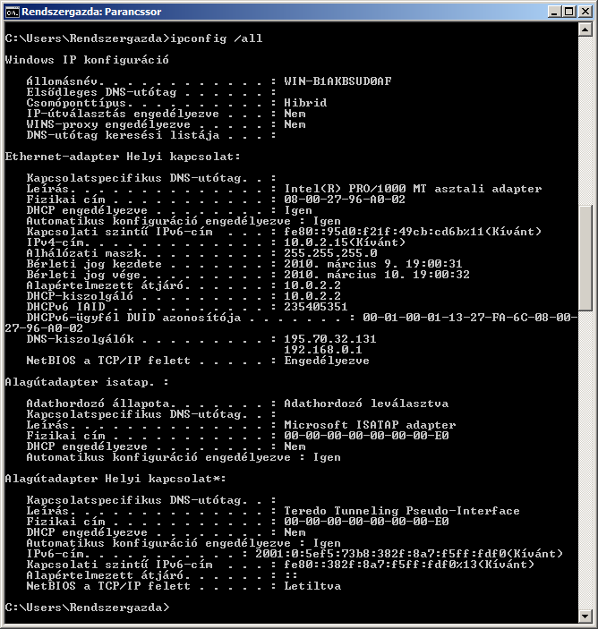
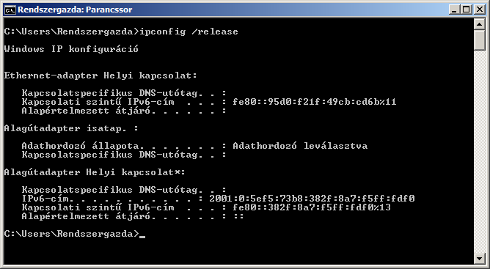
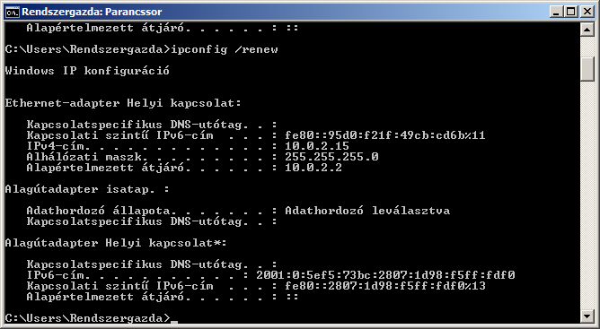
TCP/IP konfiguráció - ipconfig

Slide 22
Állományokkal és mappákkal kapcsolatos műveletek₁
Fájlok és mappák törlése
del /s kezdő\* (végérvényesen töröl fájlokat)
rd /s kezdő (könyvtárat és tartalmát)
Mappa létrehozása
md mappa
Könyvtár tartalmának kilistázása
dir könyvtár\*.doc /s

Slide 23
Attribútumok
Alap attribútumok
  A – archív
  R – csak olvasható
  H – rejtett
  S – system
Speciális (kiterjesztett) attribútumok
  Archiválási és indexelési
    A fájl archiválásra kész
    Gyors fájlkereséshez az indexelő szolgáltatás indexelje a fájlt
  Tömörítés és titkosítás
    Tartalom tömörítése
    Tartalom titkosítása

Slide 24
Állományokkal és mappákkal kapcsolatos műveletek₂
Másolás: xcopy eredeti másolat /s
Állományok átnevezése: ren *.txt *.doc
Állományok mozgatása:
move /y hely\*.doc újhely\
Attribútumok beállítása:
attrib +r +s +h állomány
attrib -r mappa /s
Meghajtó mappához rendelése:
subst x: mappa
Notes:
xcopy eredeti másolat /s almappákat is

Slide 25
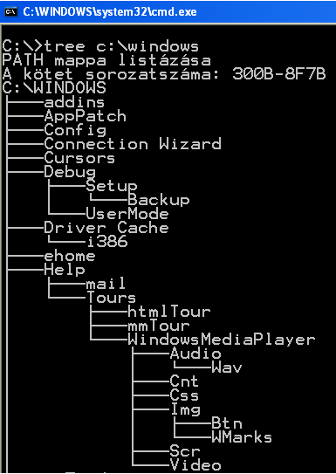
Állományokkal és mappákkal kapcsolatos műveletek₃
Mappaváltás: cd újmappa
Könyvtárszerkezet megjelenítése fastruktúrában: tree
Konzolablak tartalmának törlése: cls

Slide 26
Parancsok
Merevlemez ellenőrzése: chkdsk lemez
Legközelebbi rendszerindításkor automatikus ellenőrzés: chkntfs
Időzített feladatvégrehajtás: at
Szöveges állomány tartalmának megjelenítése:
type állománynév
type állománynév | more
Boot.ini lekérdezése/javítása: bootcfg

Slide 27
Parancsok
Védett rendszerállományok vizsgálata:
sfc /scannow
Fájlgyorsítótár ürítése:
sfc /purgecache
Számítógép leállítása: shutdown /s
shutdown /s /m \\gépnév
Számítógép újraindítása: shutdown /r
Futó folyamatok listája: tasklist
Folyamat leállítása: taskkill /pid XXX /F

Slide 28
Parancsok
Gép NetBIOS nevének lekérdezése: hostname
Fizikai cím lekérdezése: getmac
Szolgáltatás indítása|leállítása:
net start|stop XXX

Slide 29
Felhasználói fiók parancssorból
Létező felhasználók listája
net user
Létrehozás
net user dulifuli merges /ADD /fullname:”Dulifuli Törp” /expires:2010/03/31 /homedir:”C:\Felhasználók\dulifuli”
Törlés
net user dulifuli /DELETE
Notes:
A saját könyvtár és a személyre szabott beállítások első bejelentkezéskor jönnek létre.
/expires – mikor jár le a felhasználói fiók
/homedir – saját könyvtár
A felhasználói fiók törlése után a saját könyvtár megmarad

Slide 30
Környezeti változók
Beállítás
  set változónév=érték
  set PATH=f:\valami
Lekérdezés/hivatkozás
  echo változó
  echo %COMPSEC%
Fontosabb változók
  %PATH%, %COMSPEC%, %CD%, %USERNAME%, %SYSTEMROOT%, %HOMEPATH%, %HOMEDRIVE%, %DATE%, %TIME%, %COMPUTERNAME%

Slide 31
Parancsállomány
Szöveges állomány, ami parancssori utasításokat tartalmaz
Parancsértelmező dolgozza fel
*.CMD vagy *.BAT
Jól alkalmazható ismétlődő rendszeradminisztrációs feladatokra

Slide 32
Ciklus
for %%változó in (halmaz) do parancs
for %%X in (*.jpg *.gif *.png *.bmp) do copy %%X c:\kepek
for /L %%X in (1,1,10) do net user Proba%%X /ADD
(kezdőérték, lépés, végső érték)
Notes:
Ha a ciklust nem parancsállományban, hanem csak parancssorban használjuk, akkor csak egy % jel szükséges.

Slide 33
Parancsállomány₂
1 utasítás 1 sor
Tagadás: NOT
Feltételes végrehajtás
if "%USERNAME%"= = "hallgato" echo Szia hallgato!
Összefűzés
<utasítás1> & <utasítás2>
<utasítás1> && <utasítás2>
Notes:
<utasítás1> && <utasítás2>
Az utasítás2-t csak akkor indítja, ha az utasítás1 errorlevel 0-val tér vissza

Slide 34
Könyvtárak megosztása
Helyi gépen
Hálózaton keresztül

Slide 35
Hozzáférés szabályozás NTFS partíción₁
Standard engedélyek | Mappa | Állomány
Teljes hozzáférés | Olvasás, írás, módosítás, törlés almappákra és állományokra | Áll. olvasása, írása, módosítása, törlése
Módosítás | Állományok és almappák olvasása, írása, könyvtár törlése | Áll. olvasása, írása, törlése
Olvasás és végrehajtás | Áll.k és almappák megtekintése, kilistázása. Áll.-k végrehajtása. Állk és mappák öröklik | Áll. olvasása és végrehajtása
Mappa tartalmának listázása | Állk és almappák kilistázása, megtekintése és állk végrehajtása. Csak mappák öröklik | ---
Olvasás | Állk és almappák kilistázása, megtekintése | Tartalom olvasása
Írás | Állk és almappák hozzáadása | Írás állományba

Slide 36
Hozzáférés szabályozás NTFS partíción₂
A megtagadás mindig erősebb, mint az engedélyezés
Szkript futtatásához csak olvasási engedély kell
Ha egy felhasználó teljes hozzáférést kap egy mappához, akkor abban az esetben is törölhet, ha az egyes állományokra nincs joga
Effektív jogok: a különböző forrásokból kapott engedélyek összegzéséből adódnak

Slide 37
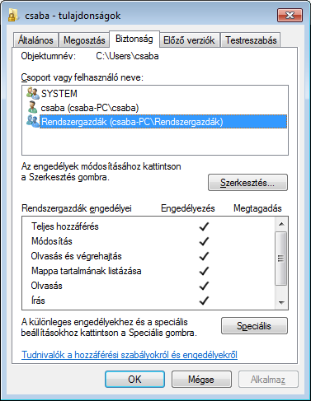
Standard engedélyek

Slide 38
Speciális engedélyek₁
SpE\St E | TH | M | OV | ML | O | Í
Teljes Hozzáférés | MF | MF | MF | MF | MF | MF
Mappa bejárása fájl végrehajtása | MF | MF | MF | M
Mappa list adatok olv | MF | MF | MF | M | MF
Attr olv | MF | MF | MF | M | MF
Kiterjesztett attr olv | MF | MF | MF | M | MF
Fájl létrehoz adatok írása | MF | MF |  |  |  | MF
Mappák létre adatok hozzá | MF | MF |  |  |  | MF
Notes:
A táblázat megadja, hogy az egyes standard engedélyek milyen speciális engedélyekből épülnek fel, továbbá mely engedélyek értelmezhetők mappák és melyek értelmezhetők fájlok esetén.
SpE – speciális engedélyek
StE – standard engedélyek
TH - Teljes hozzáférés
Mó - Módosítás
OV - Olvasás és végrehajtás
ML - Mappa tartalmának listázása
O - Olvasás
Í – Írás
M – mappák esetén
F – fájlok esetén

Slide 39
Speciális engedélyek₂
SpE\St E | TH | Mó | OV | ML | O | Í
Attr írása | MF | MF |  |  |  | MF
Kiterjesztett attr írása | MF | MF |  |  |  | MF
Almappák és fájlok törlése | MF
Törlés | MF | MF
Engedélyek olvasása | MF | MF | MF | M | MF | MF
Saját tulajdonba v | MF
Engedélyek módosítása | MF

Slide 40
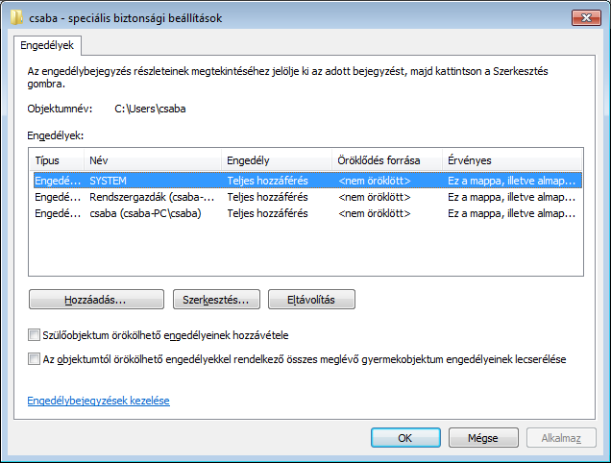
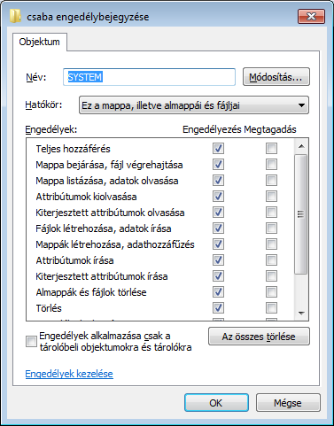
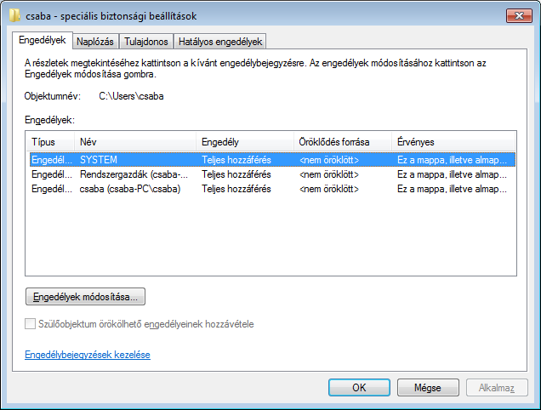
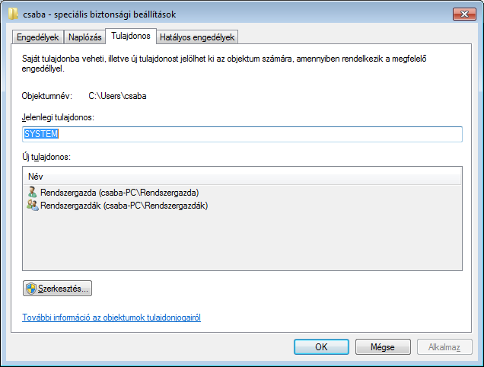
Speciális engedélyek

Slide 41
Access Control List₁
Hozzáférés szabályozási lista
Ha létrehozunk egy új mappát, akkor az örökli a szülőtől az ACL-t
A speciális részben megszakítható az öröklés
A megtagadás erősebb az örökölt engedélyeknél
A tulajdonos jogokat adhat és vonhat meg
Ha megvonja az engedélyeket a Rendszergazdától, akkor az csak „Tulajdonba vétel” által juthat hozzáféréshez

Slide 42
Access Control List₂
Alapelv: mindenki csak annyi jogosultsággal rendelkezzen, ami feltétlenül indokolt a munkájához.
Cél: a működőképesség és a biztonság garantálása

Slide 43
Könyvtárak és állományok megosztása a hálózaton
Általános megosztás (hagyományos, speciális)
Nyilvános megosztás
%SYSTEMDRIVE%\Users\Public-ba kell másolni a megosztani kívánt állományokat

Slide 44
Könyvtárak megosztása a hálózaton
Kiemelt felhasználók vagy Rendszergazdák csoport tagja
Hozzáférés szabályozás
  Olvasás (Read)
  Módosítás (Modify)
  Teljes hozzáférés (Full Control)
A megosztásnév eltérhet az eredeti könyvtárnévtől
Notes:
Erőforrások (mappák és állományok) távoli, azaz más gépről történő elérése.
A fájlkiszolgálás XP, W 7-en-n és Serveren hasonló módon történik. Eltérés: XP-n egyszerre csak 10 kapcsolat, W 7-en egyszerre csak 20 kapcsolat létesíthető.
Szerepkörök:
kiszolgáló: aki megoszt
Ügyfél: aki igénybe veszi a megosztást
A megosztási jogosultságok egyfajta szűrőként működnek. Megmondják, hogy az adott felhasználói fiók NTFS engedélyei közül melyek vehetők igénybe távoli hozzáférés esetén.

Slide 45
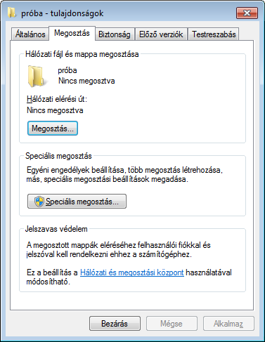
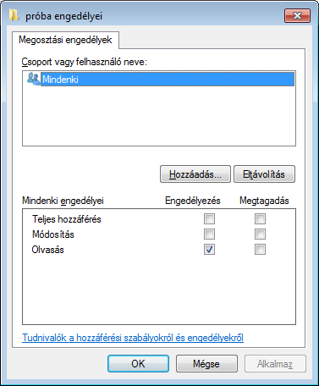
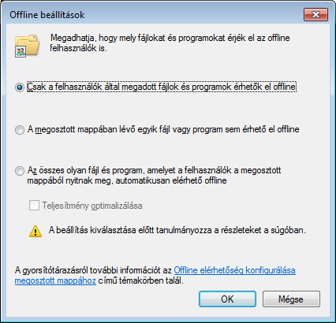
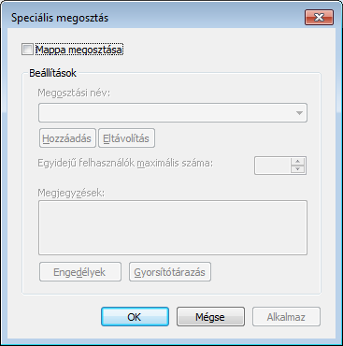
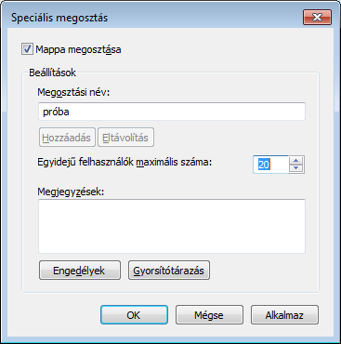
Mappák megosztása a hálózaton

Slide 46
Megosztás parancssorból
net share megosztásnév=helyi elérési útvonal /users:felhasználószám /grant:felhasználó,FULL|CHANGE|READ
net share megosztásnév /delete
Alapértelmezés szerint a Mindenki csoport olvasási engedélyt kap

Slide 47
Megosztott könyvtár elérése
Elérés UNC megadásával grafikus felületen vagy parancssorban
  \\gépnév\megosztásnév
  Előny: egyszerű Hátrány: lassú
Meghajtó betűjel rendelése a megosztáshoz
  Grafikus felületen: Demo
  Parancssorban:
  net use * \\gép\megosztás /user:xxx jelszó
  xxx: tartomány\felhasználó
  xxx: felhasználó@tartomány
  net use x: /delete
  Előny: gyors
Notes:
Az ügyfél gépről el akarjuk érni a kiszolgáló gépen megosztott mappát.

Slide 48
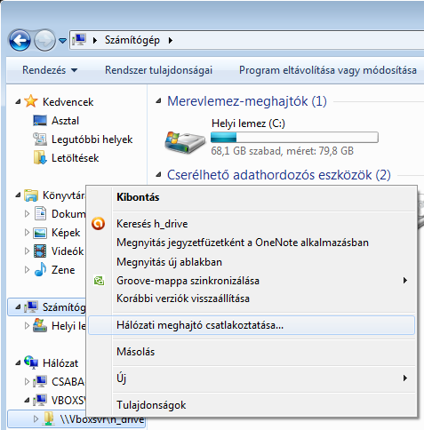
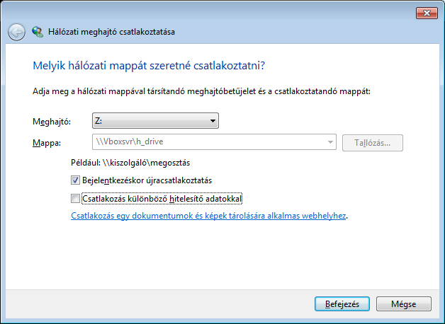
Meghajtó hozzárendelése tallózás után - grafikus felületen

Slide 49
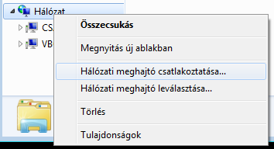
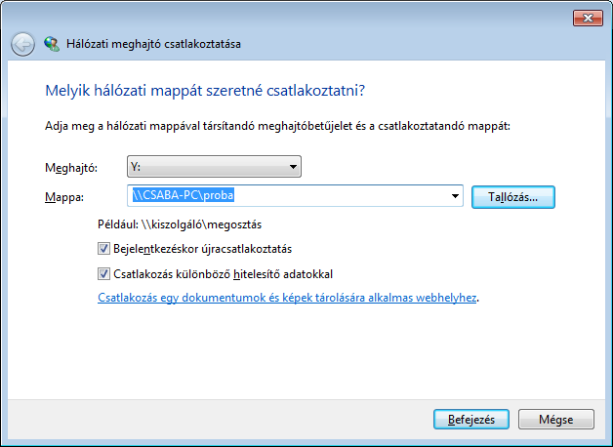
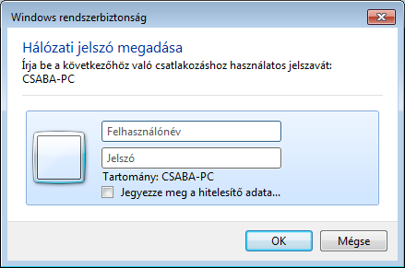
Meghajtó hozzárendelése

Slide 50
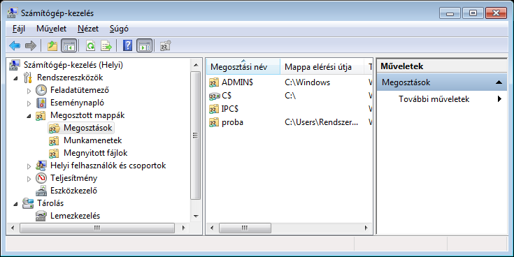
Speciális megosztások
Alapértelmezett felügyeleti megosztások
Minden partícióhoz egy (pl. C$)
ADMIN$
IPC$
PRINT$
Notes:
Lista:
grafikusan: mmc, compmgmt.msc
Prancssorban: net share
ADMIN$ - távoli adminisztrációhoz a rendszerkönyvtár %SYSTEMROOT% megosztása
PRINT$ - a nyomtató kiszolgálón a nyomtató meghajtó lelőhelye
C:\windows\system32\spool\drivers
Mindenki csoport olvasási jog

Slide 51
Nyomtatók megosztása

Slide 52
Megosztott nyomtatókhoz kapcsolódó standard engedélyek₁
Nyomtatás: dokumentumok nyomtatása. Saját dokumentumok nyomtatásának megállítása, újraindítása, törlése valamint nyomtatási jellemzők beállítása.
Dokumentumok kezelése: a nyomtatási sorban levő dokumentumok nyomtatásának megállítása, újraindítása, mozgatása és törlése
Nyomtatókezelés: nyomtató megosztása, eltávolítása, tulajdonságainak megváltoztatása. Leállítás és újraindítás.

Slide 53
Megosztott nyomtatókhoz kapcsolódó standard engedélyek₂
A jogosultsági listába automatikusan bekerül a Mindenki csoport Nyomtatás engedéllyel és a Rendszergazdák csoport az összes engedéllyel

Slide 54
Speciális engedélyek
 | Nyomtatás | Dokumentu-mok kezelése | Nyomtató kezelés
Nyomtatás | X |  | X
Nyomtató kezelés |  |  | X
Dokumentumok kezelése |  | X
Engedélyek olvasása | X | X | X
Engedélyek módosítása |  | X | X
Saját tulajdonba vétel |  | X | X

Slide 55
Nyomtató megosztása
Megosztás grafikus felületen – Windows 7
  http://www.youtube.com/watch?v=vlpkhCU6hzI
  http://www.youtube.com/watch?v=6WCE29pSV84
Notes:
Nyomtató megosztása Windows 2008: http://www.techotopia.com/index.php/Setting_Up_a_Windows_Server_2008_Print_Server

Slide 56
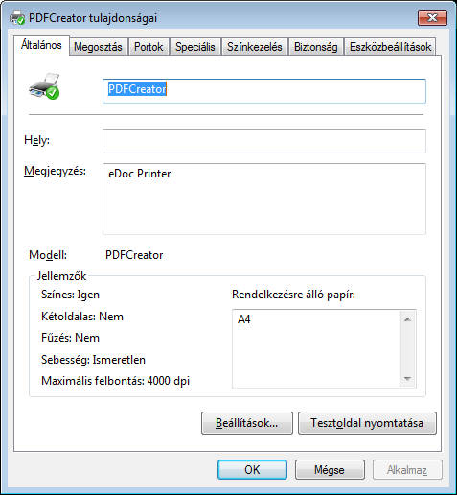
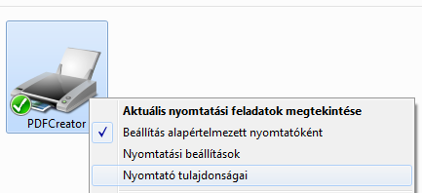
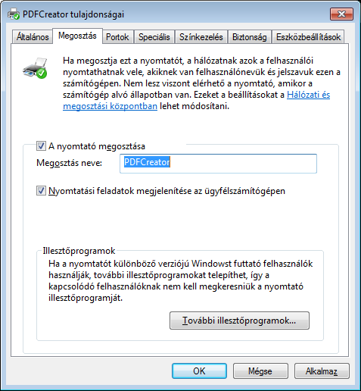
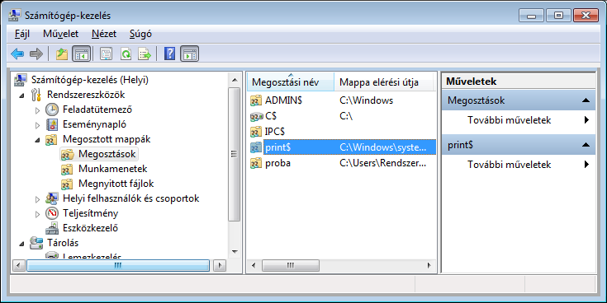
Nyomtató megosztása grafikus felületen

Slide 57
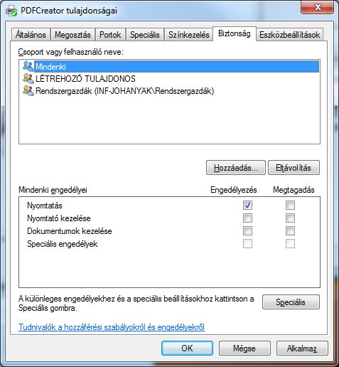
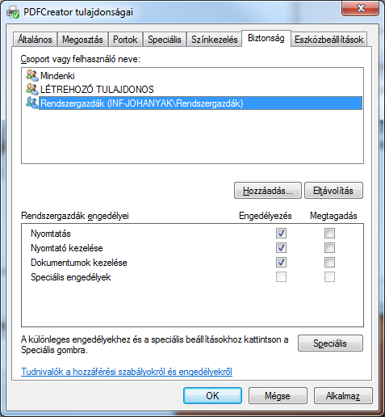
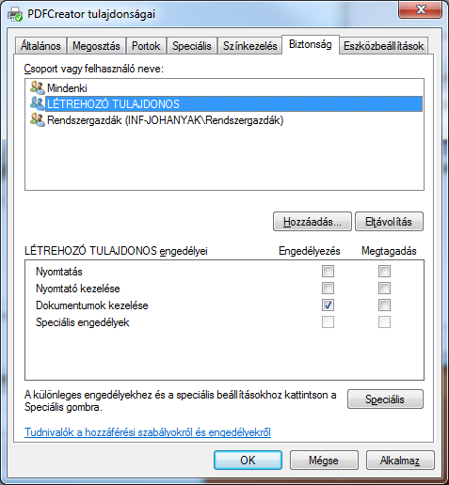
Automatikusan kapott engedélyek

Slide 58
Windows-os gépek hálózatban
Munkacsoport (workgroup)
Laza kapcsolat. Minden gépen Security Account Management (SAM). Minden gép megoszthat erőforrásokat (fájl, nyomtató). Egyenrangú számítógépekből alakított hálózat.
Tartomány (domain)
Van egy közös tartományi szintű SAM, ami az aktív címtár (AD) adatbázis része. Központosított felhasználói fiók nyilvántartás. Központi felügyelet csoportházirenddel. Distributed File System
Notes:
Munkacsoport
Ha azt szeretnénk, hogy egy felhasználó több gépet is használhasson, akkor az adott felhasználót minden gépen be kell jegyezni. Csak helyi felhasználók vannak.
Tartomány
Az AD egy tartomány vezérlőn található. Léteznek helyi szintű és tartományi szintű felhasználók. A tartományi szintű felhasználók elvileg minden gépről bejelentkezhetnek.

Slide 59
Kiszolgáló-ügyfél típusú hálózat
Kiszolgáló
Hardver : állandó folyamatos üzemre tervezve. Nagyobb teljesítmény, kiszolgálásra optimalizálva.
Szoftver:
  Jogosultságok központi kezelése (címtár).
  Központi felügyelet (címtár). Csoportházirend (nem egyesével állítjuk be a gépeket).
  IP cím kiosztás központosítva (DHCP)
  Névfeloldás (WINS, DNS)
  DFS
Notes:
Kiszolgáló alkalmazások beállítása a szerepkör varázslóval történik.

Slide 60
Tartomány vagy munkacsoport?
Ökölszabály: Ügyfélszámítógépek száma
≤5 → munkacsoport
>5 → tartomány

Slide 61
Windows Server 2008
Kiszolgálói szerepkörök: valamely hálózati szolgáltatás megvalósítása: pl. alkalmazás kiszolgáló, DNS k., DHCP k., stb
Szolgáltatás: szoftver összetevő, ami lehetővé teszi a szerepkör megvalósítását. Minden szerepkörhöz legalább egy szolgáltatás tartozik. Ahol csak egy szolgáltatás van ott az automatikusan települ a szerepkör telepítésekor. A többinél válogathatunk.

Slide 62
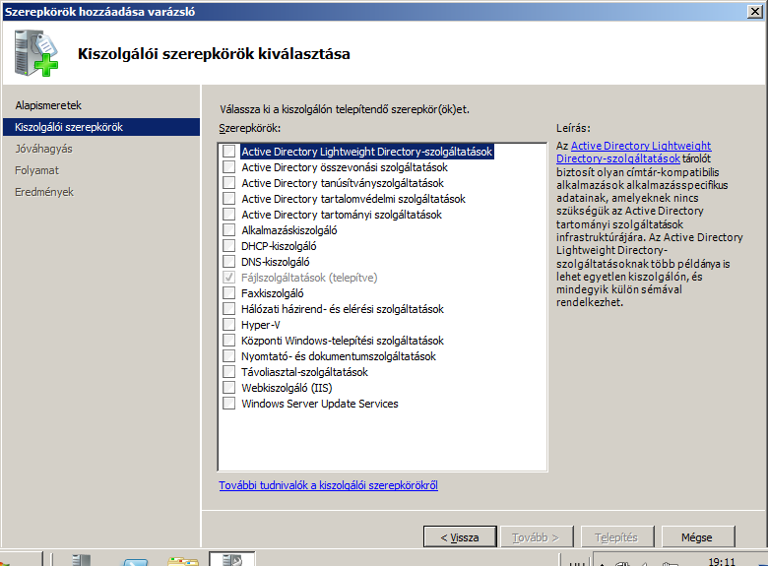
Kiszolgálói szerepkörök

Slide 63
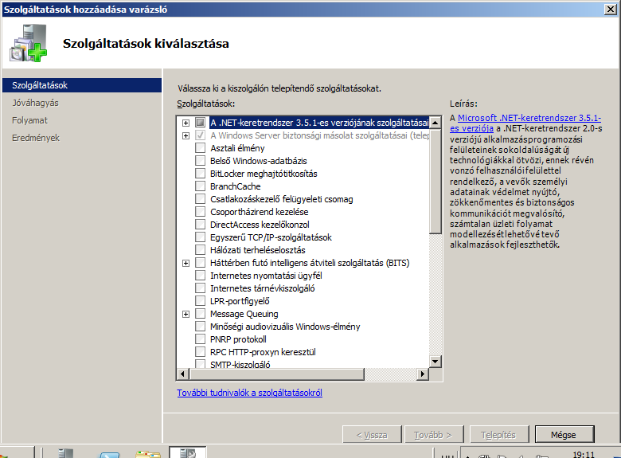
Szolgáltatások

Slide 64
AD DS
AD DS – Active Directory tartományi szolgáltatások
Címtár a hálózati objektumok számára,
A tartományvezérlők segítségével egyszeri bejelentkezési folyamattal hozzáférés a hálózati erőforrásokhoz szabályozott módon
DNS kiszolgálót igényel – a DNS a tartományvezérlőn legyen

Slide 65
AD LDS
AD LDS – Active Directory Lightweight Directory Services
Tárolási szolgáltatást biztosít olyan címtár-kompatibilis alkalmazások alkalmazásspecifikus adatai számára, amelyeknek nincs szükségük az AD DS-re
Az AD LDS több példánya is jelen lehet egy kiszolgálón, és mindegyik külön sémával rendelkezhet
Az LDAP technológián alapul
Nincs szüksége tartományra, de lehet tartományban is
Egyszerre képes kiszolgálni egy munkacsoportot és egy tartományt is
Olyan adatbázisoknál érdemes használni, ahol gyakrabban történik írás mint olvasás

Slide 66
AD FS
AD FS – AD összevonási szolgáltatások (Federation Services)
Egyszeri bejelentkezési (SSO) technológiák révén lehetővé teszi, hogy a felhasználók egy online munkamenet időtartamára több, kapcsolódó webalkalmazás számára is hitelesíthessék magukat

Slide 67
AD FS
Legfontosabb funkciói:
Összevont és webes egyszeri bejelentkezés (AD DS szükséges)
Kompatibilitás a Web Services specifikációval: a Windows és más identitásmodellre épülő környezetek között is lehetővé teszi az összevonás megoldását
Bővíthető architektúra
Támogatja az SAML típusú jogkivonatokat és a Kerberos hitelesítést, a hozzáférési kérésekben egyéni üzleti logika alapján módosíthatja a jogcímeket

Slide 68
SAML
Security Assertion Markup Language (SAML) is an XML standard that allows secure web domains to exchange user authentication and authorization data. Using SAML, an online service provider can contact a separate online identity provider to authenticate users who are trying to access secure content.
http://www.youtube.com/watch?v=50ogFCF56qE

Slide 69
Alkalmazáskiszolgáló
Alkalmazáskiszolgáló: .Net 3.5.1-hez készített alkalmazások hosztolása
Szolgáltatások:
IIS támogatás
COM+: távoli eljáráshívás egy lehetséges megoldása
TCP port megosztás: több alkalmazás ugyanazt a TCP portot használja
Windows folyamataktiváció: alkalmazások dinamikus elindítása és leállítása HTTP, Message Queuing, TCP, Named Pipe üzenetekkel
Elosztott tranzakciók: több számítógépre elosztott adatbázisok közötti tranzakciók támogatása

Slide 70
DHCP
DHCP kiszolgáló: TCP/IP konfigurációt nyújt a szolgáltatást igénybe vevő ügyfél számára: IP címek, hálózati maszk, hálózati cím, DNS, WINS, WINS típus, stb.
MADCAP kiszolgáló (csak IPv4 ): dinamikus csoportcímeket képes rendelni ügyfelekhez. Pl. egy médiakiszolgáló csoportcímmel egyetlen csomagban küld adatot minden ügyfélhez

Slide 71
DNS
DNS kiszolgáló – névfeloldás
Választható szolgáltatások:
RFC kompatibilis DNS kiszolgáló
Együttműködés más DNS implementációkkal (pl. BIND)
AD DS támogatása: tartományvezérlők megtalálása, replikáció támogatása
Bővítmények a DNS zónatároláshoz AD DS-ben – alkalmazási címtárpartíción

Slide 72
DNS kiszolgáló₁
Feltételes továbbítók: bizonyos tartományokra végződő lekérdezéseket megadott szerver(ek)hez továbbít (van feltétel nélküli továbbítás is)
Helyettes zónák: csak olyan rekordot tartalmaz, ami alapján a zóna mérvadó DNS kiszolgálói azonosíthatóak
Fokozott DNS biztonsági szolgáltatások
Integráció más Microsoft hálózati szolgáltatásokkal (AD DS, WINS, DHCP)

Slide 73
DNS kiszolgáló₂
Továbbfejlesztett egyszerű felügyelet: MMC + varázslók
RFC 2136 kompatibilis dinamikus frissítési protokoll támogatása – az ügyfél regisztrálja automatikusan nevét és IP címét
Növekményes zónaletöltés támogatása kiszolgálók között - amikor fájlokban van tárolva (nem AD) – csak a megváltozott részeket replikája
Egycímkés állomásnév feloldás WINS nélkül
GlobalNames nevű zóna (ahol WINS nem lehetséges)

Slide 74
Fájlszolgáltatások
Fájlszolgáltatások: tároláskezelés, replikáció, megosztás, UNIX ügyfelek
Választható szolgáltatások:
Elosztott fájlrendszer DFS
Fájlkiszolgálói erőforráskezelő FSRM: kvóták mappákra és kötetekre, átfogó tárolási jelentések
NFS szolgáltatások: fájlátvitel NFS protokollon keresztül
Windows keresési szolgáltatás: fájlok gyors keresése a kiszolgálón

Slide 75
Fájlszolgáltatások
Windows Server 2003 fájlszolgáltatások: indexelő szolgáltatás és keresés WS 2003 R2 kompatibilisen
BranchCache hálózati fájlokhoz: az ügyfél gyorsítótárazza a kiszolgáló által megosztott mappát, majd elérhetővé teszi azt a többi helyi gép felé
Windows Server biztonsági másolat: mentés és helyreállítás

Slide 76
Fájlszolgáltatások
Tárolóhálózati tárkezelő: száloptikás vagy internetes SCSI tárolórendszerek használata
Feladatátvételi fürt: ha egy csomópont meghibásodik, egy másik biztosítja a szolgáltatást
Többutas I/O: több adatelérési út fájlkiszolgáló és tárolóeszköz között: terheléselosztás, elérhetőség javítása

Slide 77
Házirend
Hálózati házirend- és elérési szolgáltatások: hálózatvédelem, állapotházirendek létrehozása és kikényszerítése (szoftverkövetelmények, biztonsági frissítések, stb.)
Korlátozott hálózatelérés a feltételek teljesüléséig
Biztonságos vezetékes és –nélküli hozzáférés: csatlakozás és IP cím kérés csak hitelesítést követően
Távelérési megoldások: VPN és betárcsázós
Központi hálózati házirend kezelés

Slide 78
Hálózati házirend- és elérési szolgáltatások
Szolgáltatások:
NPS hálózati házirend kiszolgáló
Útválasztás és távelérés: VPN, telefon, LAN-LAN, LAN-WAN, NAT

Slide 79
AD CS
AD CS – AD tanúsítvány szolgáltatások:
Biztosítja az ügyfélszámítógépek és kiszolgálók digitális tanúsítványainak kiadásához és visszavonásához szükséges funkciókat,
Hitelesítés szolgáltatók és hozzájuk kapcsolódó szerepkör-szolgáltatások létrehozására használható

Slide 80
AD CS
Összetevők (nincs mindegyik jelen sz összes szerver típusnál)
Hitelesítés szolgáltató
Hálózati eszközök tanúsítvány igénylési szolgáltatása
Online válaszadó szolgáltatás
Hitelesítésszolgáltatói tanúsítvány webes igénylése
Tanúsítványigénylési webszolgáltatás
Tanúsítványigénylési házirend webszolgáltatás
Konfigurálás:
http://www.youtube.com/watch?v=zUa29JX0XwQ
http://www.youtube.com/watch?v=oNcgj5M3LM0&NR=1

Slide 81
AD RMS
AD RMS – jogkezelő szolgáltatások: kiszolgáló-ügyfél architektúrájú rendszer
A kiszolgáló kezeli a tanúsítványokat és a licencelést - Az ügyfél (W7 és Vista):
Felhasználók szabhatják meg, hogy egy dokumentum megnyitását, módosítását, nyomtatását, továbbítását kinek engedélyezik
A szervezetek házirend sablonokat készíthetnek, ami közvetlenül az információra alkalmazható
A használati jogok a dokumentumba kerülnek
Notes:
Telepítés: http://www.youtube.com/watch?v=xfibFTQj4QM
Minta alkalmazás:
MS Outlook e-mail – nem továbbítható, nem nyomtatható, nem menthető
http://www.youtube.com/watch?v=i1QZa6QWxjQ

Slide 82
AD RMS
Előfeltételek:
Speciálisan erre a célra felkészített ügyfélprogramok megléte
Identitás összevonás támogatása
Telepítés: http://www.youtube.com/watch?v=xfibFTQj4QM
Minta alkalmazás:
MS Outlook e-mail – nem továbbítható, nem nyomtatható, nem menthető
http://www.youtube.com/watch?v=i1QZa6QWxjQ

Slide 83
További kiszolgálói szerepkörök
Távoli asztal szolgáltatások
Webkiszolgáló (IIS): Web, WebDAV, ftp
Faxkiszolgáló: faxok küldése és fogadása, jelentések, naplózás
Windows Server Update Services: telepítendő frissítések megadása, frissítéscsoportok és számítógépcsoportok összerendelése, jelentések a számítógépek kompatibilitási szintjéről
Hyper-V: szolgáltatások virtuális gépek létrehozásához és kezeléséhez
Notes:
Web-based Distributed Authoring and Versioning

Slide 84
Címtár
Tárolja a hálózat objektumainak (pl.felhasználói fiókok, gépek, nyomtatók, stb.) és erőforrásainak (pl. DFS, névfeloldási adatbázis, stb.) adatait
Lekérdezésre optimalizált hierarchikus adatbázis. Egységes, jól kereshető formátum. Beállítások és korlátozások (pl. csoport házirend), saját könyvtárak, be/kijelentkezési szkriptek központosítottan kezelhetők. Felhasználó azonosítás és hozzáférés szabályozás (pl. ID: SQL Server, Exchange, IIS)
Notes:
Nem kell minden számítógépen létrehozni ugyanazt a felhasználói fiókot, a több gépre történő bejelentkezés központilag menedzselhető. A módosításokat csak egy helyen kell végrehajtani.

Slide 85
Active Directory
X.500 szabvány alapján. Hozzáférési protokoll LDAP (Lightweight Directory Access Protocol), JET (Joint Engine Technology) adatbázismotor
Séma
  Hierarchikus kiterjeszthető, módosítható névtér. Meghatározza, hogy milyen objektumok és ezek milyen tulajdonságai (attribútumok) tárolhatók a címtárban. Ez az AD szerkezete. Az osztályok és az attr módosíthatók, újabb osztályok hozhatók létre, ha az alap séma nem elegendő.
  Létezik olyan program, ami telepítéskor bővíti a sémát (pl. Exchange server), mivel az AD-n keresztül tartja nyílván és hitelesíti a felhasználókat.
  Az osztályok és az attribútumok függetlenek egymástól. Egy attribútum több osztályhoz is társítható.
Notes:
A séma módosítás nem vonható vissza, a sémából semmi nem törölhető.

Slide 86
Objektum típusok funkció szerint
Konténer: további objektumokat tartalmazhat. Erdő, fa, tartomány, szervezeti egység
Levél objektum: a hálózat elemei

Slide 87
Konténer objektumok
Erdő – A legmagasabb szintű tároló egység. Közös sémát és globális katalógust használ. Egy vagy több fa lehet benne.
Fa – több AD tartomány közös DNS tartománynévvel. Az AD tartományok szülő-gyerek kapcsolatban állhatnak.
Tartomány – Biztonsági egység: ügyfelek, kiszolgálók, hálózati erőforrások közös címtáradatbázissal. Egy vagy több DC.
Szervezeti egység – objektumokat tárol: felhasználói fiókok, csoportok, számítógépek felügyelet szempontjából csoportosítva. Csoportházirend, delegálható felügyeleti jog. Levél objektumokat és más SzE-ket tárolhat
Notes:
Hétköznapi gyakorlat: 1 erdő, 1 fa , 1 tartomány

Slide 88
Levél objektumok
Felhasználói fiók – adatok a felhasználóról + bizonyos korlátozások
Számítógép fiók – a tartományba felvett számítógépet reprezentálja. A DC fiókja automatikusan jön létre.
Csoportfiók – cél az egyszerűbb felügyelet
Notes:
Felhasználói fiók
Active Directory Users and Computers
Számítógép fiók
Beléptetés a tartományba az ügyfélgépről.
Beléptetés után a Helyi felhasználók csoportnak tagja lesz a Tartományfelhasználók csoport.
A helyi rendszergazdák csoportba bekerül a Tartománygazdák csoport.

Slide 89
Csoportfiók
Helyi csoport – helyi számítógépen
Tartománybeli csoport
  Terjesztési csoport – (nem biztonsági) csak levelezésre, nem lehet általa engedélyeket szerezni
  Biztonsági csoport – engedély kiosztás megkönnyítésére szolgál

Slide 90
Csoport hatókör típusok
Tartományi helyi csoport – tartományon belüli erőforrásokhoz ad hozzáférést.
Tagja lehet: az erdő bármely tartományából vagy más erdő megbízható tartományából.
Gyakorlat: globális vagy univerzális csoportok.
Mihez ad engedélyt: nyomtatók, megosztott mappák
Beépített helyi csoport – nem lehet utólag létrehozni vagy törölni.
Globális csoport –
Tagja lehet: a saját tartomány felhasználói és gépei. Szervezési egység, ezt veszik fel a tartományi helyi csoportba.
Univerzális csoport – A fán belül bárki tagja lehet.
Általában: a globális csoportok kerülnek bele. Ha csak egy tartomány van, akkor nem használjuk.

Slide 91
Felhasználói fiók
Belső azonosítás nem a név alapján, hanem SID-del
Jelszó nélküli felhasználó nem jelentkezhet be távolról
Felhasználói fiók létrehozásához kiemelt felhasználói jogosultság szükséges
Notes:
SID : http://en.wikipedia.org/wiki/Security_Identifier

Slide 92
Felhasználói fiók
Helyi (W7, W2008 önálló szerver) csak helyi gépen érvényes, helyi SAM-ben tárolva
Tartománybeli – AD –ben tárolva: SSO és a tartomány összes erőforrásának elérése

Slide 93
Bejelentkezési név
Tartományban:
  felhasználónév@tartomány, pl. geza@valami.hu
  NB_tartománynév\felhasználónév, pl. VALAMI\geza
Önálló gépen:
  NB_gépnév\felhasználónév

Slide 94
Biztonsági azonosító
SID
S-1-5-21-3623811015-3361044348-30300820-1013
Tartományt beazonosító rész
Egyedi relatív azonosító (RID)
A név megváltoztatható, a SID nem

Slide 95
Felhasználói fiók
Felhasználónév – bejelentkezési név, egyedi és max. 256 karakter. Nem lehet benne speciális karakter. Kis és nagybetű azonosnak számít.
Teljes név – max. 64 karakter
Jelszó – kis/nagybetű érzékeny. Max. 14 karakter (AD-ben 127). Használjunk minél többféle jelet. Komplexitás a Biztonsági házirendben szabályozható.

Slide 96
Bonyolultsági feltételek
Nem tartalmazhatja a bejelentkezési nevet sem annak részét
Hossz ≥ 6 karakter
Legalább 3 teljesüljön az alábbiak közül
  Latin abc nagybetűi (A..Z)
  Latin abc kisbetűi (a..z)
  Számjegyek (0..9)
  Nem alfanumerikus karakterek (!,#,?,%,$)
Legrövidebb jelszó: 1..14 (0-nem kell jelszó)
Minimális élettartam: 1..999 (0-azonnal változtatható)
Maximális élettartam: 1..42 (0-soha nem jár le)
Előző jelszavak megőrzése: 0..24 (alapért.:1)

Slide 97
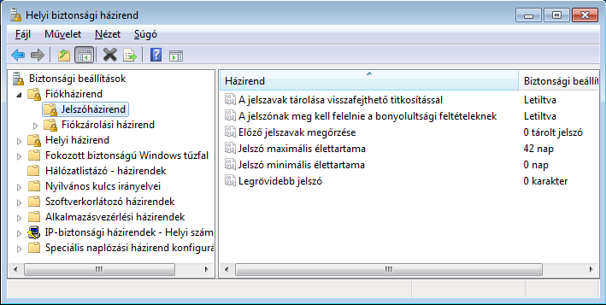
Biztonsági házirend beállítása
secpol.msc
Notes:
Compmgmt.msc – számítógép kezelés
lusrmgr.msc - felhasználók és csoportok
gpedit.msc – csoportházirend kezelés
secpol.msc – Számítógép konfigurálása rész a csoportházirenden belül

Slide 98
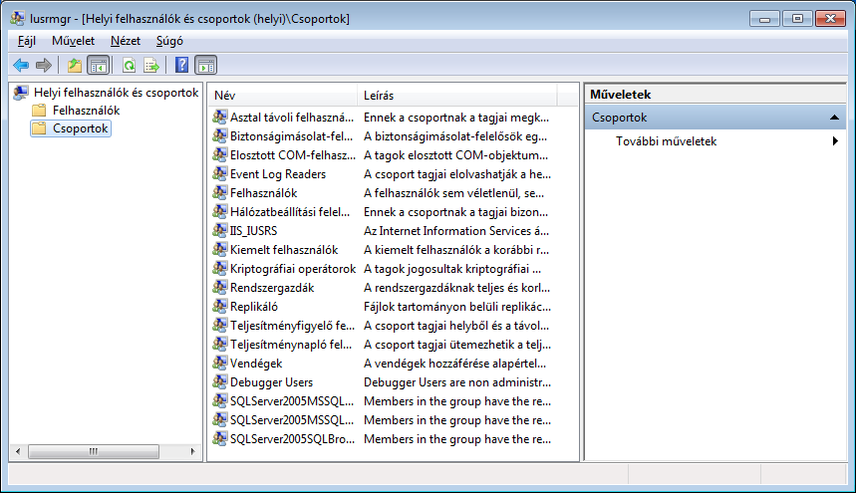
Helyi felhasználói fiók létrehozása
Windows 7
lusrmgr.msc
Számítógép-kezelés compmgmt.msc

Slide 99
Felhasználói fiók létrehozása Windows Server 2008
Ha nincs tartományban → W7
Ha tartományban
  Active Directory – felhasználók és számítógépek, DSA.MSC
  Kiszolgálókezelő

Slide 100
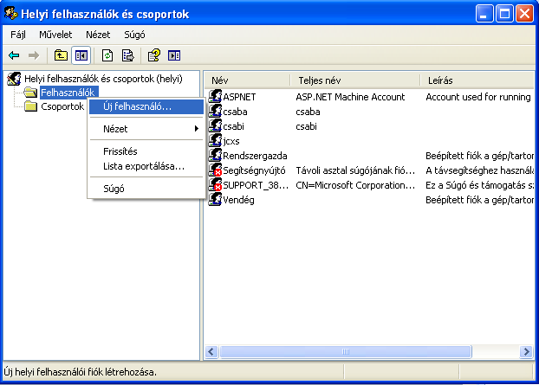
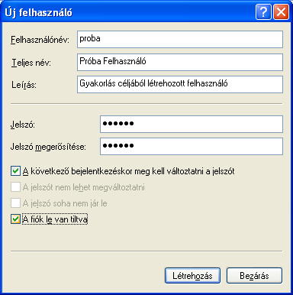
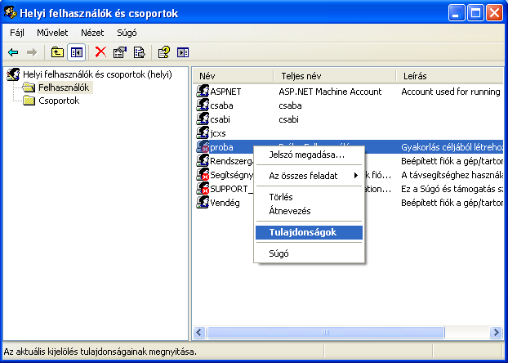
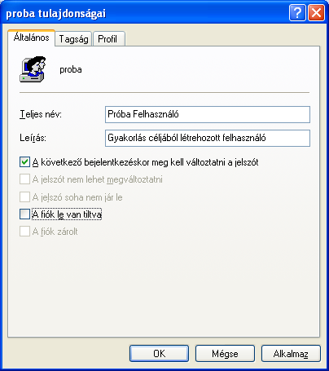
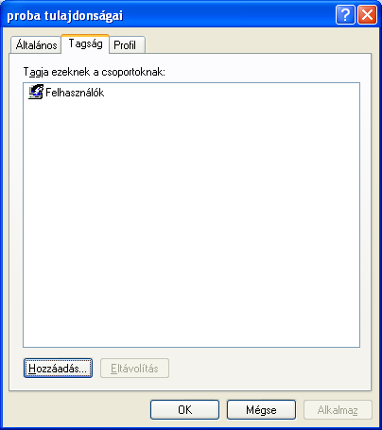
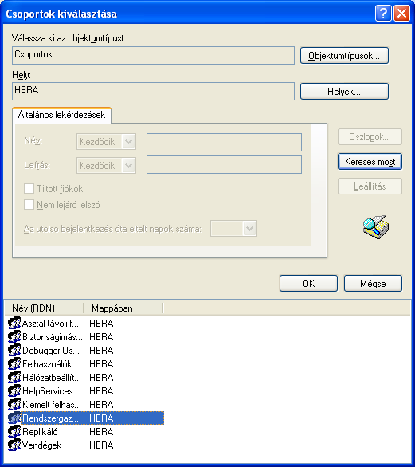
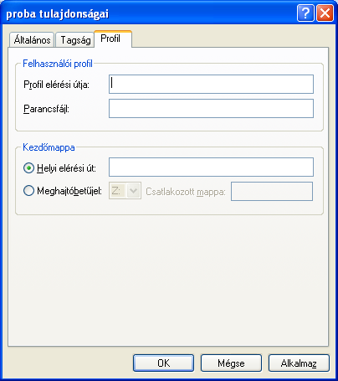
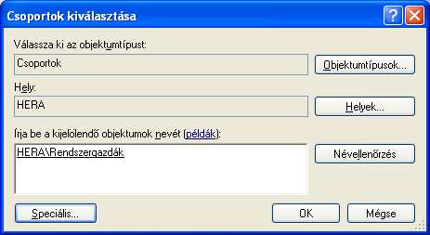
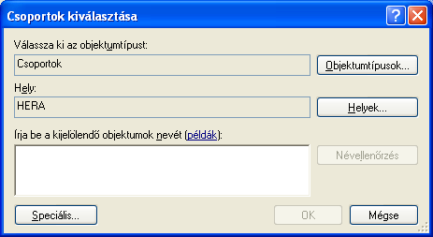
Helyi felhasználói fiók létrehozása és tulajdonságainak beállítása grafikus felületen
Windows XP-n

Slide 101
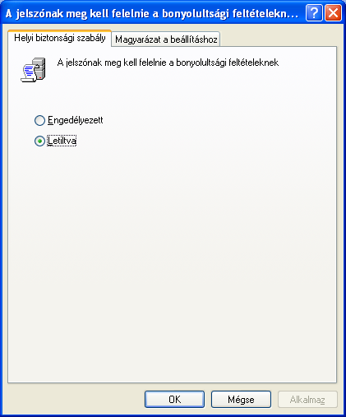



Biztonsági házirend beállítása

Slide 102



Slide 103



Slide 104



Slide 105



Slide 106



Slide 107
Alapértelmezett felhasználói fiókok és csoportok
Előre megadott – az OS-sel együtt települnek
Beépített – alkalmazásokkal, szolgáltatásokkal együtt települnek
Implicit – hálózati erőforrás elérésekor vagy egyéb művelet végrehajtásakor jönnek létre

Slide 108
Előre megadott
Rendszergazda
  Nem tiltható le
  Nem törölhető
Vendég
  Alapértelmezés szerint letiltva

Slide 109
Beépített felhasználói fiókok
HelyiRendszer – rendszerfolyamatok futtatásához, rendszergazdai jogok, álfiók
HelyiSzolgáltatás – csak helyi hozzáférés, Felhasználók csoport tagja, álfiók
HálózatiSzolgáltatás – álfiók, van hálózati kommunikáció
IUSR_hosztnév – névtelen IIS felhasználó

Slide 110
Implicit azonosságok
Névtelen bejelentkezés – pl. weboldal
Hitelesített felhasználó
Létrehozó tulajdonos
Telefonos bejelentkezés
Mindenki
Interaktív – helyileg van bejelentkezve
Hálózat – hálózaton éri el az erőforrást
Terminálkiszolgáló felhasználója

Slide 111
Beépített csoportok
Rendszergazdák – rendszergazdai jogosultságok helyi gépen
Tartománygazdák – globális hatókör, AD tartományra jogosultság. Alapból tagja a Rendszergazdák csoportnak
Vállalati rendszergazdák – univerzális vagy globális hatókör erdőn belül. A vállalaton belüli összes számítógépet képes felügyelni.

Slide 112
Beépített csoportok₁
Kiemelt felhasználók
  Felhasználói fiókokat hozhatnak létre
  Csak az általuk létrehozott fiókokat módosíthatják vagy törölhetik
  Helyi csoportokat hozhatnak létre
  Csak olyan programot telepíthetnek, ami nem nyúl a rendszerállományokhoz
  Eltávolíthatnak felhasználókat az általuk létrehozott csoportokból valamint a Felhasználók, Kiemelt felhasználók és a Vendégek csoportokból
  Nem tölthetnek be eszközillesztőket
  Nem kezelhetik a biztonsági és naplófájlokat

Slide 113
Beépített csoportok₂
Felhasználók
  Létrehozhatnak helyi csoportokat és kezelhetik azokat
  Nem oszthatnak meg könyvtárakat
  Nem hozhatnak létre helyi nyomtatót
Biztonsági másolat felelősök
  Biztonsági másolatot készíthetnek az állományokról és visszaállíthatnak
  Bejelentkezhetnek a számítógépre és leállíthatják azt
  Nem módosíthatják a biztonsági beállításokat
Vendégek
  Leállíthatják a rendszert

Slide 114
Implicit csoportok
Létrehozó csoport
Tartományvezérlők
Tartományi számítógépek

Slide 115
Rendszergazda fiók
Rendszergazda (helyi) teljes hozzáférés mindenhez
Rendszergazda (tartományi) teljes hozzáférés a tartományon belül
Ajánlás
  A fiók átnevezése
  A fiókot csak adminisztrációs feladatokra használjuk
A fiók átnevezhető és letiltható, de nem törölhető

Slide 116
Felhasználói fiókok létrehozása és módosítása
Elvárások:
  Egyedi legyen a tartományban
  1 - 20 karakter hosszúságú
  Elnevezési konvenció alkalmazása (pl. johanyak.csaba)
Parancssorból dsadd

Slide 117


Active Directory – felhasználók és számítógépek
Grafikus felületen:
  Vezetéknév
  Utónév
  Teljes név
  Bejelentkezési név
  Bejelentkezési név (Windows 2000 előtti rendszer)
  Jelszó
  A következő bejelentkezéskor meg kell változtatni a jelszót
  A felhasználó nem módosíthatja a jelszót
  A jelszó soha nem jár le
  A fiók le van tiltva

Slide 118
Fiók sablonok használata
Minta felhasználói fiók
Tippek
  Egyet minden osztályhoz vagy szervezeti egységhez
  Letiltani a sablon fiókot
  A sablonfiók neve kezdődjön aláhúzással
  Minden lehetséges attribútum értéket kitölteni
Nem másolható minden attribútum

Slide 119
Több fiók tulajdonságának egyszerre történő módosítása
Kiválasztás Ctrl + egér vagy Shift + egér , majd gyorsmenü
Végrehajtható műveletek:
  Hozzáadás csoporthoz…
  Fiók tiltása
  Fiók engedélyezése
  Áthelyezés …
  Üzenet küldése
  Kivágás
  Törlés
  Tulajdonságok

Slide 120

Általános fül
Általános leíró információ a fiókról
Fontosabb mezők
  Megjelenítendő név
  E-mail
    Az alaértelmezett levlezési alkalmazással levél küldhető a felhasználónak
  Weblap
    Egy URL, megnyitható a fiókon történő jobb egérkattintással

Slide 121

Fiók fül
A tartományba történő bejelentkezést befolyásoló információk
  Bejelentkezési név
  Bejelentkezési idő…
  Bejelentkezési hely …
  Fiók zárolásának feloldása
  Fiókbeállítások
    Jelszó tárolása visszafejthető titkosítással
    Smart card szükséges interaktív bejelentkezéshez
  A fiók érvényét veszti

Slide 122

A következő tagja fül
Csoporttagságok
Módosítható
Elsődleges csoport
(Macintosh, Unix, vagy Linux kliensnél)

Slide 123

Távoli asztal szolgáltatások
Windows Server 2008 Terminal Services server
  Profil elérési útja
  Kezdőkönyvtár

Slide 124


Kapcsolattartó és terjesztési csoport
Kapcsolattartó – egy olyan Active Directory objektum, ami csak információs célokból tárolja egy személy adatait
Általában Microsoft Exchange címjegyzékkel történő integráláshoz
Terjesztési csoportot úgyanúgy hozuznk létre, mint biztonságit
Microsoft Exchange-el használható csoportos levélküldésre

Slide 125


Kapcsolattartó és csoport objektum létrehozása

Slide 126
Felhasználói profil
A felhasználóhoz tartozó olyan állományok és beállítások gyűjteménye, ami meghatározza a felhasználó munkakörnyezetét.
Fontosabb könyvtárak
  AppData
  Desktop
  Documents
  Downloads
  Favorites
  Music
  Pictures (My Pictures)
  Ntuser.dat

Slide 127

Profil fül
  Profil elérési útja
    W7, Vista vagy Server 2008 C:\Users\username
    Windows XP C:\Documents and Settings\username
  Bejelentkezési parancsfájl
    Csoportházirendnél is megadható egy parancsfájl
  Kezdőmappa (saját könyvtár)
    Meghajtó
    Helyi elérési út

Slide 128
Helyi profil
Azon a gépen tárolva, ahol a felhasználó bejelentkezik
Egy alapértelmezett profilból jön létre az első bejelentkezéskor
Csak azon a gépen él, ha másik gépen jelentkezik be a felhasználó mást lát
Megoldás: központi profil (roaming profile)

Slide 129
Központi profil
Bármelyik gépen jelentkezik be a felhasználó, ugyanazt a profilt kapja
Egy hálózati megosztásról másolódik le a felhasználó gépére
Helyi másolat
A profil módosításai visszamásolódnak a megosztásra kijelentkezéskor
Hátrány: hálózati forgalom növekedése

Slide 130
Kötelező profil
(Mandatory Profile)
http://www.youtube.com/watch?v=bDWEsJ0bJe8&feature=related
A felhasználó nem hajthat végre tartós változtatást – csak ideiglenesen módosítható, a változások nem tárolódnak a szerveren
Több felhasználó ugyanazt a profilt használja
Előny: ellenőrzött profil, kisebb hálózati forgalom

Slide 131
Super Mandatory Profiles
Az alap központi profil beállításnál a felhasználó egy ideiglenes profilt kap (az alapértelmezett alapján), ha a központi nem érhető el
Super mandatory profiles – a felhasználó nem jelentkezhet be a tartományba, ha a központi profil nem érhető el
A profilt tartalmazó könyvtár neve .man-ban kell végződjön

Slide 132
Felhasználói fiókhoz rendelhető képességek
Csoportok által, házirenden keresztül
Jogok (Privilégiumok) - pl. rendszer leállítása, szg felvétele a tartományba, rendszeróra beállítása, hibakeresés, leállítás távolról/helyben, áll/mappa tulajdonba vétel
Bejelentkezési jogok – pl. helyileg/távolról/terminálon bejelentkezhet + ugyanez megtagadva

Slide 133
Felhasználói fiókhoz rendelhető képességek
Beépített lehetőségek – nem változtathatók, pl. felhasználói fiókok létrehozása/törlése/kezelése.
Magában foglal privilégiumokat és bejelentkezési jogokat.
Hozzáférési engedélyek – hálózati erőforrásokon végrehajtható műveletek, pl. állományokat hozhat létre egy mappában. Ezt az NTFS és a megosztási engedélyekkel szabályozzák.

Slide 134







Helyi csoport létrehozása és felhasználói fiók felvétele a csoportba

Slide 135
Windows Server 2008 hitelesítési modell
Bejelentkezés a tartományba/helyi gépre
  Név + jelszó vagy
  Intelligens kártya
A bejelentkezés hitelesítése
  Helyi fióknál helyben → helyi erőforrások elérése
  Tartományi fióknál az AD alapján a DC hitelesít → helyi és tartományi erőforrások elérése
Hálózati hitelesítés
  Tartományi bejelentkezésnél automatikus
  Helyi bejelentkezés esetén a tartományi erőforrás eléréséhez mindig meg kell adni az azonosító adatokat

Slide 136
Globális katalógus
Kiterjesztett szerepkörű tartományvezérlő
Információ az erdő összes objektumáról (pl. univerzális csoporttagság)
Az első DC egyben GC-is
GC hiányában korlátozott bejelentkezési lehetőség
Active Directory Sites and Services
Notes:
Egy kiterjesztett szerepkörű tartományvezérlő. A saját tartományára vonatkozó információk mellett információkat tárol az erdő összes objektumáról. Nem az összes információt, hanem amit gyakrabban keresni szoktak és az univerzális csoporttagságot, mert az kell a bejelentkezéshez (kivéve, ha az info mindenhol lokálisan cache-elt). Telepítéskor az első DC lesz a GC is egyben, de ez később módosítható, illetve újabb GC-k hozhatók létre.
Ha a GC nem érhető el, és az univerzális csoporttagságot nem gyorsítótárazták helyben, akkor az egyszerű felhasználók nem tudnak bejelentkezni, csak a Tartománygazdák csoport tagjai.
Lokális gyorsítótárazás frissítési gyakorisága az univerzális csoporttagságnál 8 óra.

Slide 137
Egyedi főkiszolgáló műveletek
Erdő szintű
  Séma főkiszolgáló (Schema master)
  dsquery server –hasfmo schema
  Tartománynév nyilvántartási főkiszolgáló (Domain Naming Master)
  dsquery server –hasfmo name
Tartomány szintű
  RID (Relative IDentifier) főkiszolgáló
  dsquery server –hasfmo rid7
  PDC emulátor – Tartományszintű műveleti főkiszolgáló
  dsquery server –hasfmo pdc
  Infrastruktúra főkiszolgáló
  dsquery server –hasfmo infr
Notes:
Erdő szintű szerepek (műveletek)
Az itt szereplő két szerepkört csak egyetlen kiszolgáló láthatja el az erdőn belül. Az erdő létrehozásakor az első DC automatikusan megkapja e szerepköröket, de később átmozgathatjuk őket más DC-kre.
Séma főkiszolgáló (Schema master) A séma módosítása és frissítése központosítottan. Melyik gép látja el ezt a szerepet?
dsquery server –hasfmo schema
Tartománynév nyilvántartási főkiszolgáló (Domain Naming Master). Tartományok hozzáadását és törlését vezérli. Nélküle nem hajtódnak végre a tartományfákkal kapcsolatos változtatások. Melyik gép látja el ezt a szerepet?
dsquery server –hasfmo name
Tartomány szintű szerepek (műveletek)
Az itt szereplő három szerepkört a tartományon belül csak egy kiszolgáló láthatja el. A tartomány első DC-je automatikusan megkapja e szerepköröket, de ezek kiszolgálója később módosítható.
RID (Relative IDentifier) főkiszolgáló (master). Az objektumok biztonsági azonosítóihoz (SID) kiadja a RID részt. A többi DC-nek 200-as csomagokban adja (RID pool). Ha nincs jelen RID master, akkor a RID pool kiosztása után új objektum nem hozható létre.
SID=DSID+RID
DSID: Domain Security ID prefix
Melyik gép látja el ezt a szerepet?
dsquery server –hasfmo rid
PDC emulátor – Tartományszintű műveleti főkiszolgáló. Windows 2000 előtti ügyfelek számára PDC-ként működik, és az idő automatikus szinkronizálása is a feladata (Windows Time szolgáltatás segítségével). Melyik gép látja el ezt a szerepet?
dsquery server –hasfmo pdc
Infrastruktúra főkiszolgáló. Feladata a saját és más tartománybeli objektumok közötti hivatkozások frissítése. Csak akkor van rá szükség, ha egynél több tartományunk van. Melyik gép látja el ezt a szerepet?
dsquery server –hasfmo infr

Slide 138
Az aktív címtár és a kapcsolódó adatok tárolása
%SYSTEMROOT%\NTDS
NTDS.DIT (Directory Information Tree) – maga a címtár
EDB.LOG – tranzakciónapló
EDB.CHK – tranzakció kiegészítő infók
TEMP.EDB
SYSVOL mappa – megosztott
  Bejelentkezéskor az ügyfelek által letöltött fájlok
    Csoportházirend fájlok és sablonok (Policies)
    Bejelentkezési szkriptek
  Tartalmát a File Replication Service szinkronizálja

Slide 139
Megosztott mappák és nyomtatók közzététele a címtárban
Active Directory Users and Computers
Minden közzétett megosztáshoz egy címtár objektum
Nincs ellenőrzés
Az eredeti hely elfedve
Notes:
Minden megosztást egy címtár objektum képvisel. Ez tárolja, hogy hol van, hogyan érhető el, milyen tulajdonságokkal rendelkezik. Nincs ellenőrzés az erőforrás meglétét illetően, ez a rendszergazda dolga.
Előny:
Minden egy helyen
A felhasználó nem kell tudja az igazi helyet
Az erőforrás más IP alhálózaton is lehet
Nincs szükség az üzenetszórásos számítógép tallózó szolgáltatásra – erőforrás igény csökkenése

Slide 140
Címtár partíciók
A partíció egy egységként replikálódik
Séma p. – az osztály és attribútum leírásokat tartalmazza. Ez közös az egész erdőre nézve. Minden DC-n és minden globális katalógusban tárolódik.
Konfigurációs p. – címtár topológia, replikációs topológia és metaadatok. Ez közös az egész erdőre nézve. Minden DC-n tárolódik.
Tartomány p. – tartományi szintű objektumokra vonatkozó adatok. Csak a tartomány DC-in tárolódik
Alkalmazás p. – alkalmazáshoz kötődő. A rendszergazda által testreszabott replikációs egység. Pl. megszabható a DNS információk replikálásának korlátozása.
Notes:
Az AD-ben tárolt összes adat nincs feltétlenül jelen az erdő összes tartományvezérlőjén. Az adatok négy kategóriába, ún. partícióba vannak sorolva, ami meghatározza, hogy milyen széles körben kerülnek tárolásra illetve replikálásra.

Slide 141
Replikáció és tartományvezérlők
Tartományvezérlő: az AD-t tároló Windows Server operációs rendszerű számítógép
Az AD elosztott tárolása: több DC is jelen lehet egy tartományban. Bármelyiken végrehajtható módosítás, tartalmuk automatikusan szinkronizálódik. Ez a több főkiszolgálós (multimaster) replikáció.
Replika: az egyes példányok.
Notes:
Ütközés esetén a későbbi módosítást tekinti érvényesnek. Mivel a szinkronizálás nem azonnali, ezért a címtárban ún. „laza konzisztencia” áll fenn. Más szóval rövid ideig a a címtár lehet nem konzisztens.

Slide 142
Replikáció
Más tartomány DC-ire séma és konfigurációs adatok
A replikáció folyamata és konfigurációja automatikus
Adatátvitel csak adatváltozást követően, csak új adat utazik
Replikáció konfiguráció: DC-k feltérképezése és kapcsolatok kialakítása
Notes:
Több főkiszolgálós replikációs modell: mindegyik DC-n módosíthatunk, az eredemény idővel az összes DC-n megjelenik→laza konzisztencia

Slide 143
Replikációs topológia
Meghatározza, hogy az egyes DC-k mely más DC-kel kerülnek replikációs kapcsolatba
A Knowledge Consistency Checker hozza létre az „Active Directory helyek és szolgáltatások” programban megadottak alapján
Új DC telepítését követően a KCC újradefiniálja a topológiát
Minden AD partícióhoz külön topológia
Gyűrűs, kétirányú, minden DC-nél legalább 2 kapcsolat, két DC között legfeljebb 3 lépés

Slide 144
Replikáció telephelyen belül
Nagy sebesség, állandó kapcsolat
Tömörítés nélkül
Gyors frissítés változásértesítést követően
Gyakoribb replikáció

Slide 145
Replikáció telephelyek között
Alacsonyabb sebesség, nincs állandó kapcsolat
Frissítés 3 óránként (az időköz állítható)
Tömörített adatátvitel

Slide 146
Telephely
Olyan számítógép csoportot fog össze, amelynek tagjai között nagy sebességű
(≥10 Mb/sec) és megbízható kapcsolat áll rendelkezésre
Egy telephelyen belül több IP alhálózat is lehet
A telephely a hálózat fizikai felépítését tükrözi
A tartomány a szervezet logikai felépítését tükrözi
Notes:
Beállítható, hogy a telephely gépeit helyi DC jelentkeztesse be.

Slide 147
Számítógépek telephelyhez rendelése
Active Directory helyek és szolgáltatások – IP cím alapján
Telephely létrehozása
Szerverek konténerbe felvesszük a DC-t
Alhálózatok konténerbe bejegyezzük az IP alhálózatokat
Az IP alhálózat tulajdonság lapján hozzárendeljük a telephelyhez

Slide 148
Biztonsági mentés típusok
Normál: minden kiválasztott állományról az A attr.-tól függetlenül. Az A attr. törlődik.
Másolat: minden kiválasztott állományról az A attr.-tól függetlenül. Az A attr. nem törlődik.
Különbségi: a kiválasztottak közül csak az A attr.-al rendelkezőket. Az A attr. nem törlődik.
Növekményes: a kiválasztottak közül csak az A attr.-al rendelkezőket. Az A attr. törlődik.
Napi: a kiválasztottak közül csak azokat, amelyek módosultak a mentés napján. Az A attr. nem törlődik.

Slide 149
Biztonsági mentési terv példa
Mikor? | Milyen? | Mit ment?
Hétfő | Növekményes | Vasárnap óta változottakat
Kedd | Növekményes | Hétfő óta változottakat
Szerda | Növekményes | Kedd óta változottakat
Csütörtök | Növekményes | Szerda óta változottakat
Péntek | Növekményes | Csütörtök óta változottakat
Szombat | Növekményes | Péntek óta változottakat
Vasárnap | Normál | Mindent

Slide 150
Tárolóeszköz
Szalagos meghajtó: lassú, kevésbé megbízható, olcsó, 24-72 GB
Digitális audioszalagos meghajtó: 160-300 GB
Automatikus szalagbetöltő rendszer: többmeghajtós, automatikus szalagcsere
Merevlemez: leggyorsabb, biztonságos, drágább
RAID tömbök: redundáns tárolás

Slide 151
Mentőprogramok
Windows Server biztonsági másolat (WS Backup) – szolgáltatásként telepíteni kell, normál, másolt vagy növekményes mentés helyi és távoli rendszerről merevlemezre és DVD-re
Nem támogatja a különbségi mentést és a szalagos egységet
Parancssori biztonsági mentő eszköz: wbadmin

Slide 152
Csoportházirendek
Központi vezérlést biztosítanak a felhasználók és a számítógépek hozzáférési engedélyei, jogosultságai és lehetőségei felett
Mire jó?
Hozzáférés szabályozás
Szkript futtatás
Központilag kezelt mappák a speciális könyvtárak számára
Szoftvertelepítés
Biztonsági beállítások

Slide 153
Hozzáférés szabályozás
Operációs rendszerre vonatkozó beállítások: Start menü és asztal egyes ikonjainak eltávolítása/engedélyezése, Vezérlőpult és annak elemeihez történő hozzáférés, parancssor letiltása, rendszerleíró adatbázis közvetlen szerkesztésének engedélyezése/tiltása, rendszerszolgáltatások engedélyezése/tiltása, alkalmazások futtatásának tiltása
Hálózatra vonatkozó beállítások: DNS, tűzfal, vezeték nélküli hálózat beállítása
Nyomtató beállítása
Internet Explorer: proxy, biztonsági beállítások, kedvencek, beállítási fülek engedélyezése és tiltása

Slide 154
Szkript futtatás
A gép be/kijelentkezésekor
A felhasználó be/kijelentkezésekor
A DC SYSVOL mappájában tárolva
Nem azonos a felhasználó tulajdonságainál megadott szkripttel
Egy eseményhez több szkript is rendelhető

Slide 155
Központilag kezelt mappák a speciális könyvtárak számára
AppData, Asztal, Dokumentumok, Képek, Zene, Videók, Kedvencek, Partnerek, Hivatkozások mappájának központi tárolása
A Dokumentumok mappa helyileg gyorstárazható, így kapcsolat nélkül is tovább dolgozhat a felhasználó. Csatlakozás után automatikus szinkronizálás.
Megoldások
  Egy speciális mappa átirányítása minden felhasználó esetén egy központi helyre
  Helyek megadása csoporttagság alapján

Slide 156
Szoftvertelepítés
MSI formátumú csomagok automatikus telepítése, automatikus frissítés
Telepítési módok
  Felhasználó bejelentkezésekor automatikusan
  Gép bejelentkezésekor automatikusan
  Felhasználó által kézzel – felhasználói közzététel
Szoftvertelepítési GPO-t hozunk létre, majd azt hozzárendeljük a tárolóhoz

Slide 157
Felhasználói közzététel
A szoftver valójában automatikusan települ, ha
  A felhasználó megnyit egy dokumentumot, amihez szükséges a szoftver
  A felhasználó megnyit egy parancsikont, ami az alkalmazásra mutat
  Egy másik szoftver igényli a szoftver valamely összetevőjét
Elosztópont: a telepítéshez szükséges állományokat tartalmazó megosztott mappa vagy olyan megosztott mappa, ahol ún. rendszergazdai telepítéssel előtelepítették a szoftvert (pl.Office)

Slide 158
Biztonsági beállítások
Jelszóházirend: minimális hossz, bonyolultság, min/max élettartam
Fiókzárolási házirend: hibás bejelentkezések maximális száma
Naplózás, Felhasználói jogok (pl. távoli bejelentkezés)
Jogosultság hozzárendelés
Sablonok is használhatók

Slide 159
Power Shell alapok
Demóval egybekötött előadás

Slide 160
Csoportházirend
Helyi csoportházirend:
  Alapból csak egy GPO: gépre/felhasználóra vonatkozó beállítások LGPO
  GPEDIT.MSC –közvetlenül ír a rendszerleíró adatbázisba
  Felhasználókra és csoportokra külön GPO-kat hozhatunk létre MMC beépülő modulokkal
Tartományi csoportházirend:
  Tartományi gépekre vonatkozó beállítások
  A GPO-kat egy tárolóhoz (pl. SzE) kapcsolhatjuk
  GPMC.MSC (Group Policy Management Console – Szolgáltatás hozzáadása varázslóval telepíthető)
  Felülírja a helyi házirendet

Slide 161
Beállítások érvényesítése
Automatikus frissítés
  Szerveren 5 percenként
  Ügyfélgépen 90 percenként
Kikényszerített frissítés tartományban
  gpupdate
A ki/bejelentkezéshez indításhoz/leállításhoz kapcsolódó parancsállományok csak a következő ilyen esemény bekövetkezésekor fognak lefutni

Slide 162
A csoportházirend működése
Egy GPO két részből áll
  Gépre vonatkozó beállítások – bárki jelentkezik be
  Felhasználóra vonatkozó beállítások – bárhol jelentkezik be
Mindig egy tárolóhoz rendelve hozzuk létre, de később további tárolókhoz is hozzárendelhetjük
Alapelvek:
  Minél kevesebb legyen a GPO-k száma - áttekinthetőség
  Minden összetartozó beállításcsoport számára hozzunk létre GPO-t finomabb szabályozás

Slide 163
Öröklődés
A szülő konténer beállításait a gyerek konténer örökli
Ha több GPO van egy szinten, akkor az alacsonyabb rangú lesz először feldolgozva
Ha nincs ütközés, akkor az összes szinten megadott beállítássor uniója érvényesül

Slide 164
Melyik érvényesül?
Ha különböző szinteken eltérő beállítások vannak, akkor az utolsóként feldolgozott érvényesül
  Helyi házirend, helyi rendszergazdai, nem rendszergazdai, felhasználói
  Telephely szintű házirend
  Tartomány szintű házirend
  Szervezeti egység szintű házirend szülő konténertől levél objektum irányában haladva sorban egymás után

Slide 165
Az öröklődés módosítható
Megszakítással – a tartalmazott objektum nem veszi át (örökli) az őt tartalmazó objektum beállításait (csak az adott szinten beállított házirend érvényesül)
Kikényszerítéssel – hiába van beállítva a gyerek objektumban a megszakítás
Az egy tárolóhoz rendelt GPO-k hivatkozási sorrendjének módosításával
Az öröklés felülbírálásával – ha nincs kikényszerítés (letiltjuk a házirendet az alacsonyabb szinten)

Slide 166
Csoportházirend hatásának szűrése
Minden GPO-hoz ACL hozzáférés vezérlési lista
Egy GPO csak akkor érvényesül, ha a szabályozás tárgya (szg/fh) olyan biztonsági csoportnak a tagja, amelyik Olvasás/Alkalmazás joggal rendelkezik a GPO-hoz
WMI szűrő: memória mennyisége, CPU, program megléte, javító csomag megléte dönti el, hogy érvényesül-e a GPO
Notes:
Ha elvesszük a Olvasás/Alkalmazás jogot, a GPO nem érvényesül
Windows Management Instrumentation

Slide 167
Lépések
OS indulás
  Számítógéphez rendelt GPO végrehajtása
  Indítási szkript végrehajtása
Felhasználó bejelentkezése
  Felhasználói GPO
  Bejelentkezési szkript
    GPO-ban megadott szkript
    Fiókhoz közvetlenül rendelt szkript

Slide 168
Alapértelmezett GPO
Telepítéskor automatikusan jön létre
Alapértelmezett tartományi házirend – a teljes tartományra hat
Alapértelmezett tartományvezérlői házirend – csak a tartományvezérlőre hat

Slide 169


Hibatűrés
Redundant Array of Independent Disks
0 - lemezcsíkozás

Slide 170
RAID megvalósítások
Szoftver megvalósítás
  RAID 0: Csíkozott kötetek – nincs redundancia, a párhuzamosítás miatt a leggyorsabb
  RAID 1: Tükrözött kötetek
  RAID 5: Csíkozott kötetek paritásinformációval
Hardver megvalósítás
  A lemezvezérlő interfész kezeli a redundáns információk létrehozását és újragenerálását
  RAID szint függ a hardver gyártótól

Slide 171
RAID 1 - Tükrözött kötetek
Az adat egyidejűleg íródik a két fizikai lemez két kötetébe.
Hibatűrés
eszközkezelő
Kötet tükrözés
Disk 0
Disk 1
C:
adat
C:

Slide 172
RAID-5 kötetek
1. lemez
2. lemez
3. lemez
Paritás
1 csík
Paritás
2 csík
Paritás
3 csík
Paritás
4 csík
Paritás
5 csík
Paritás
6 csík

Slide 173
Címtár mentése - Windows 2003
NTBACKUP
Mit?
  Könyvtárak
  Rendszerállapot
  Címtár: „system state” típusú mentéssel (SYSVOL, rendszerleíró adatbázis, rendszerindító fájlok, COM+ osztályok regisztrációs adatbázisa, tanúsítvány adatbázis)
Hova?
  Szalagos egység
  Merevlemez (*.BKP)

Slide 174
Címtár visszaállítása – Windows 2003
A gépet újraindítjuk, majd F8 és „Címtárszolgáltatások visszaállítási üzemmódja”
NTBACKUP
Visszaállítási módok
Normál
  Az adatok megtartják eredeti frissítési sorszámukat.
  Csak olyankor érdemes használni, ha csak egy tartományvezérlőnk van, mert különben a többi DC-ről visszafrissül a hibás állapot.

Slide 175
Visszaállítási módok- Windows 2003 folyt.
Mérvadó
  Visszaállítás után de még frissítés előtt futtatni kell az NTDSUTIL programot, és mérvadónak megjelölni a címtár objektumokat.
  Az objektumok sorszáma nagyobb lesz az összes többi replikán tárolt sorszámnál, ezért replikációnál nem íródnak felül.
  Pl. véletlen törlés esetén.
Video: 09-AD-mentes_visszaallitas.avi

Slide 176

TCP/IP jellemzők beállítása grafikus felületen – Windows XP₁
Automatic Private IP Adressing
Demo
Notes:
2009.09.14.
Ha nincs DHCP kiszolgáló, akkor Automatic Private IP Addressing. Egy zárt alhálózaton belül (nincs routolás, DNS) automatikus IP cím kiosztás a 169.254.0.1-169.254.255.254 tartományból 2525.255.0.0 alhálózati maszkkal (B osztály).

Slide 177








TCP/IP jellemzők beállítása grafikus felületen – Windows XP₂

Slide 178


NTFS engedélyek használatának előfeltétele XP-n

